Slide 1
Semesterarbeit:
Implementierung einer Anwendung für dreidimensionale Topologieoptimierung in Kratos Multiphysics
05. Mai 2021
Student: Philipp Hofer
Betreuer unibz: Dr.-Ing. Erich Wehrle
Veit Gufler, M.Sc.
Betreuer TUM Fabian Sturm, M.Sc.

Slide 2
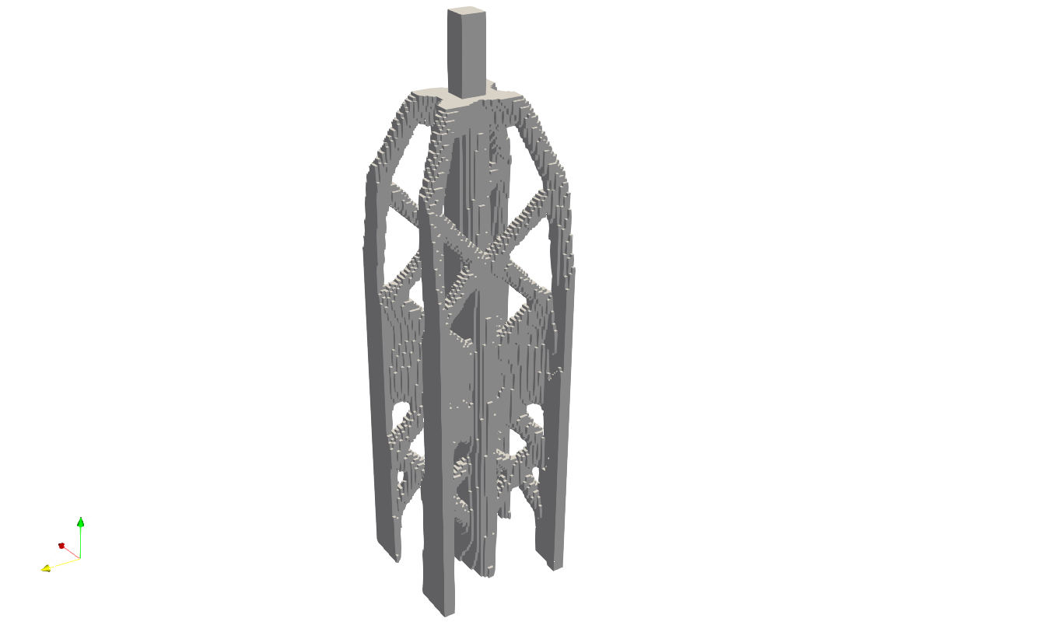

Motivation:
Großangelegter Topologie Optimierung mit 3D-Elementen (eventuelle Nichtlinearität).
Open Source Anwendung mit KRATOS.
Erweiterung der Topologieoptimierung in Kratos durch:
  neue Optimierungsmethoden (MMA)
  Spannungsrestriktionen
Grundlage für weitere Studienarbeiten:
  Nichtlinearität
  Eigenschwingungen
  Anisotrope Materialien

Slide 3
Inhaltsverzeichnis:
Motivation (3-4 Seiten)
Fundamentals of Topology Optimization (12-15 Seiten)
  Introduction to Topology Optimization
  SIMP (Solid Isotropic Material Penalization)
  Compliance Minimization
  Mathematical and numerical obstacles
  Sensitivity analysis
  Filtering methods
    Sensitivity Filter
    Density Filter
    Grey Scale Filter

Slide 4
Inhaltsverzeichnis:
  Optimization algorithm
    Optimality Criteria (OC)
    Method of Moving Asymptotes (MMA)
Topology Optimization Application in KRATOS (10-15 Seiten)
  Open-Source Topology Optimization Software
  KRATOS – Open-Software Framework
  Topology Optimization in KRATOS
Topology Optimization Results (15-20 Seiten)
  Evaluation of the different implementations
  Description of industry related example
  Validation of the different optimization algorithm on the aerial lift pylon
Conclusion (3-5 Seiten)

Slide 5
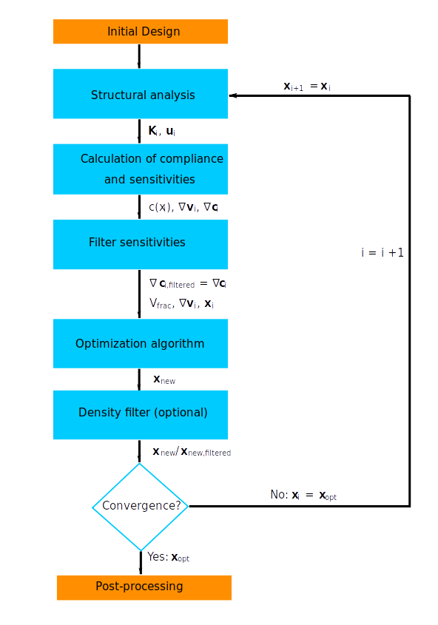

Slide 6
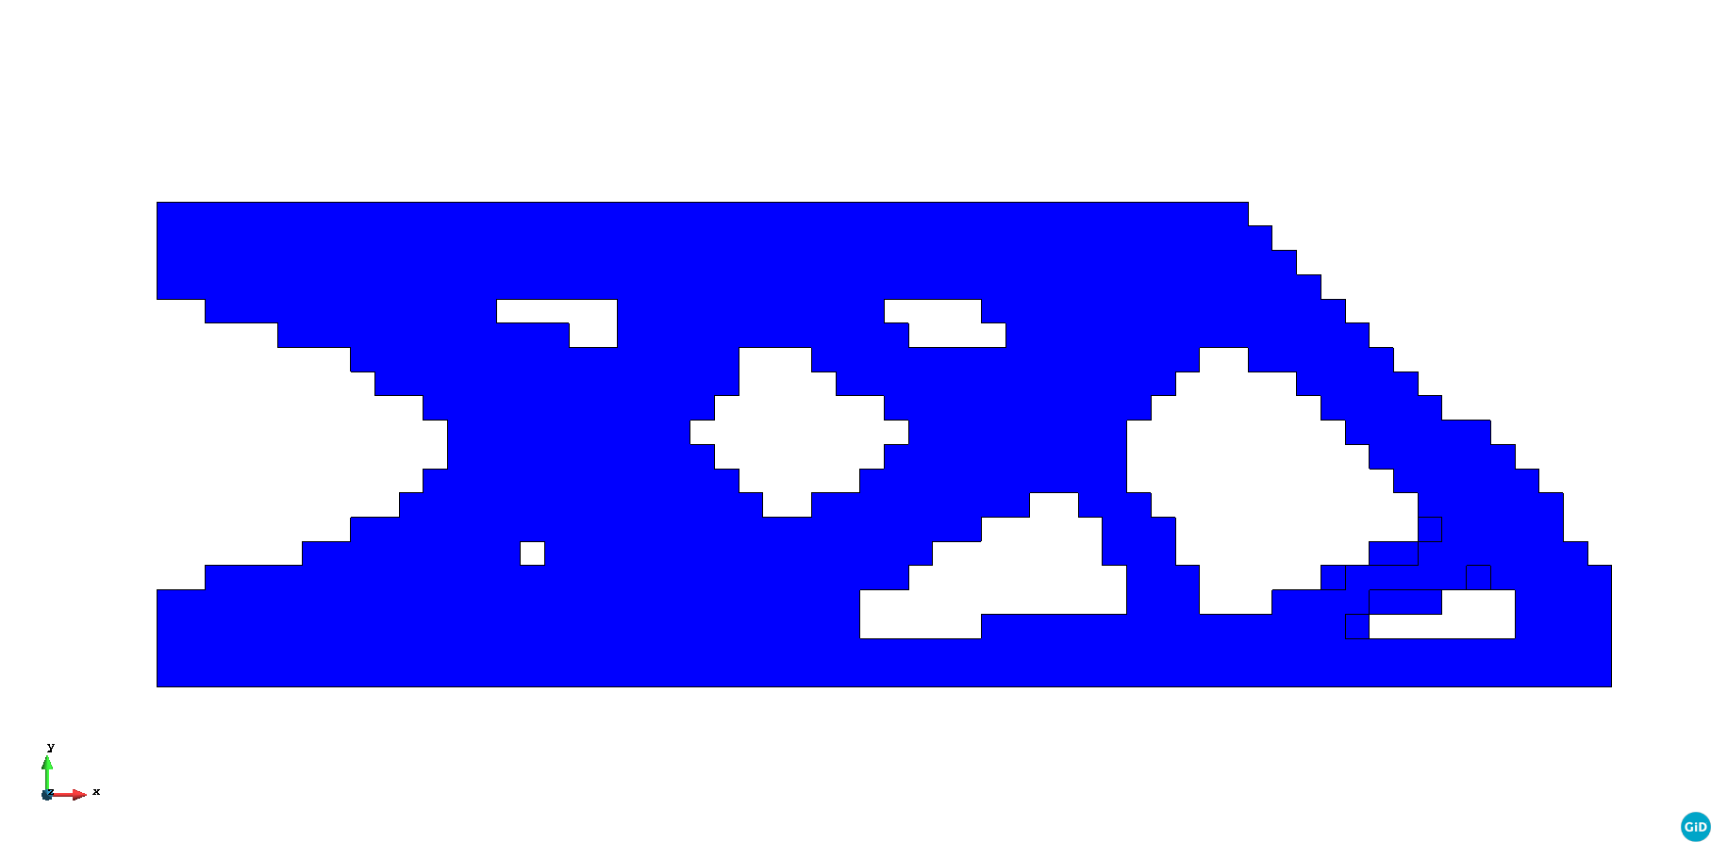
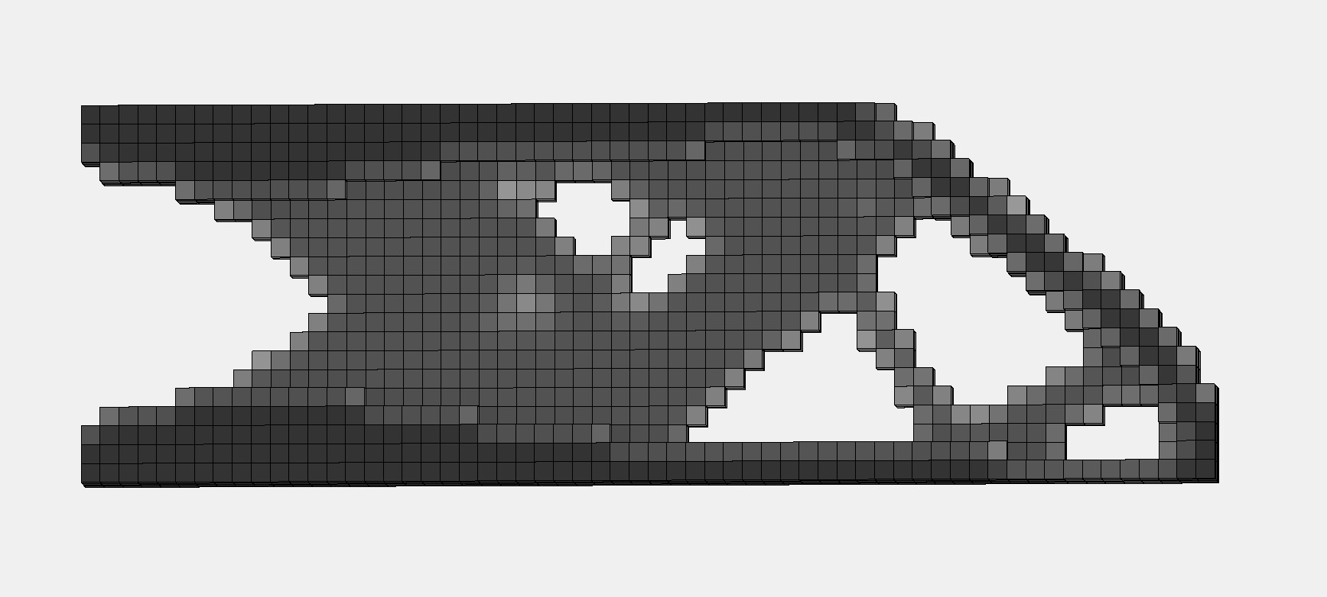
Benchmark Code:
Frei zugänglicher Matlab Code zur 3D Topologie Optimierung: top3d (https://www.top3d.app).
Äquivalente Modelle in Matlab und Kratos.
Vergleichen der Ergebnisse und der Berechnungszeiten.

Slide 7
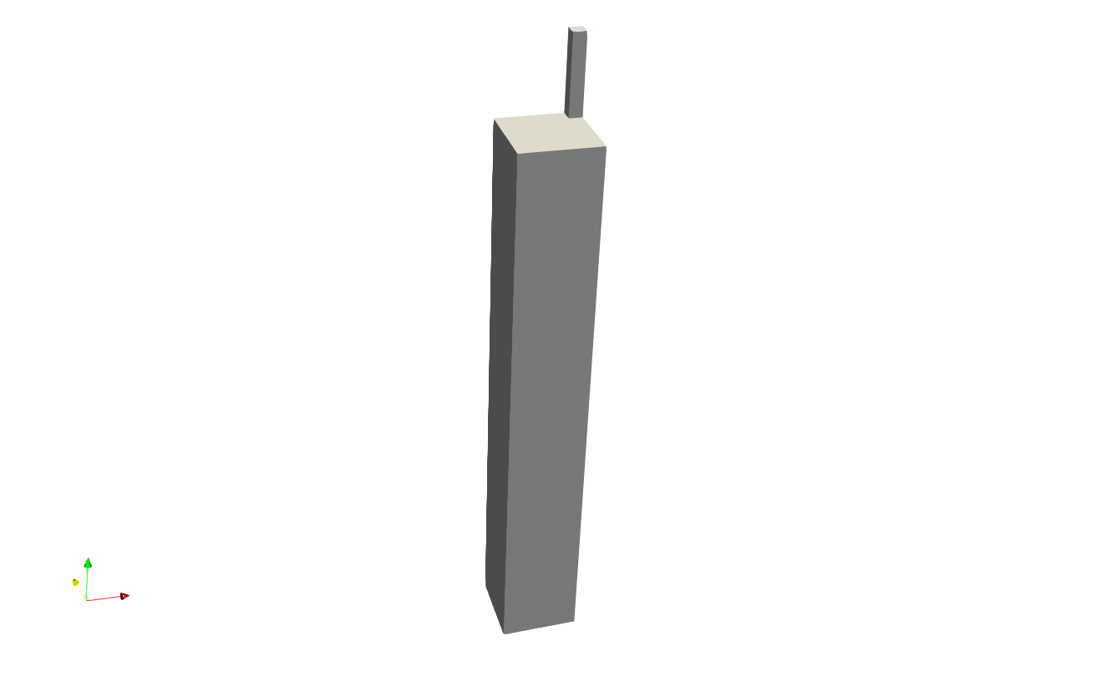
Aktueller Stand:
MMA implementiert und funktioniert
Ingenieurstechnische Beispiel:
  Lastfälle mit Symmetrie
  Viertelmodell
  97152 Elemente
  106225 Knoten

Slide 8
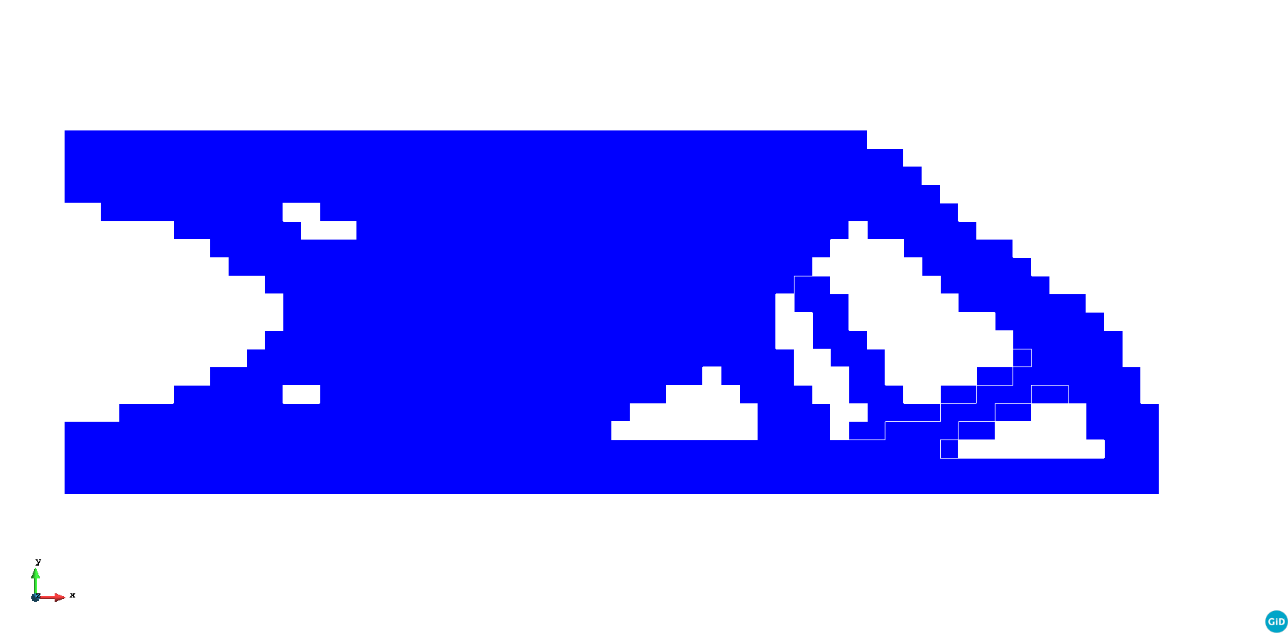
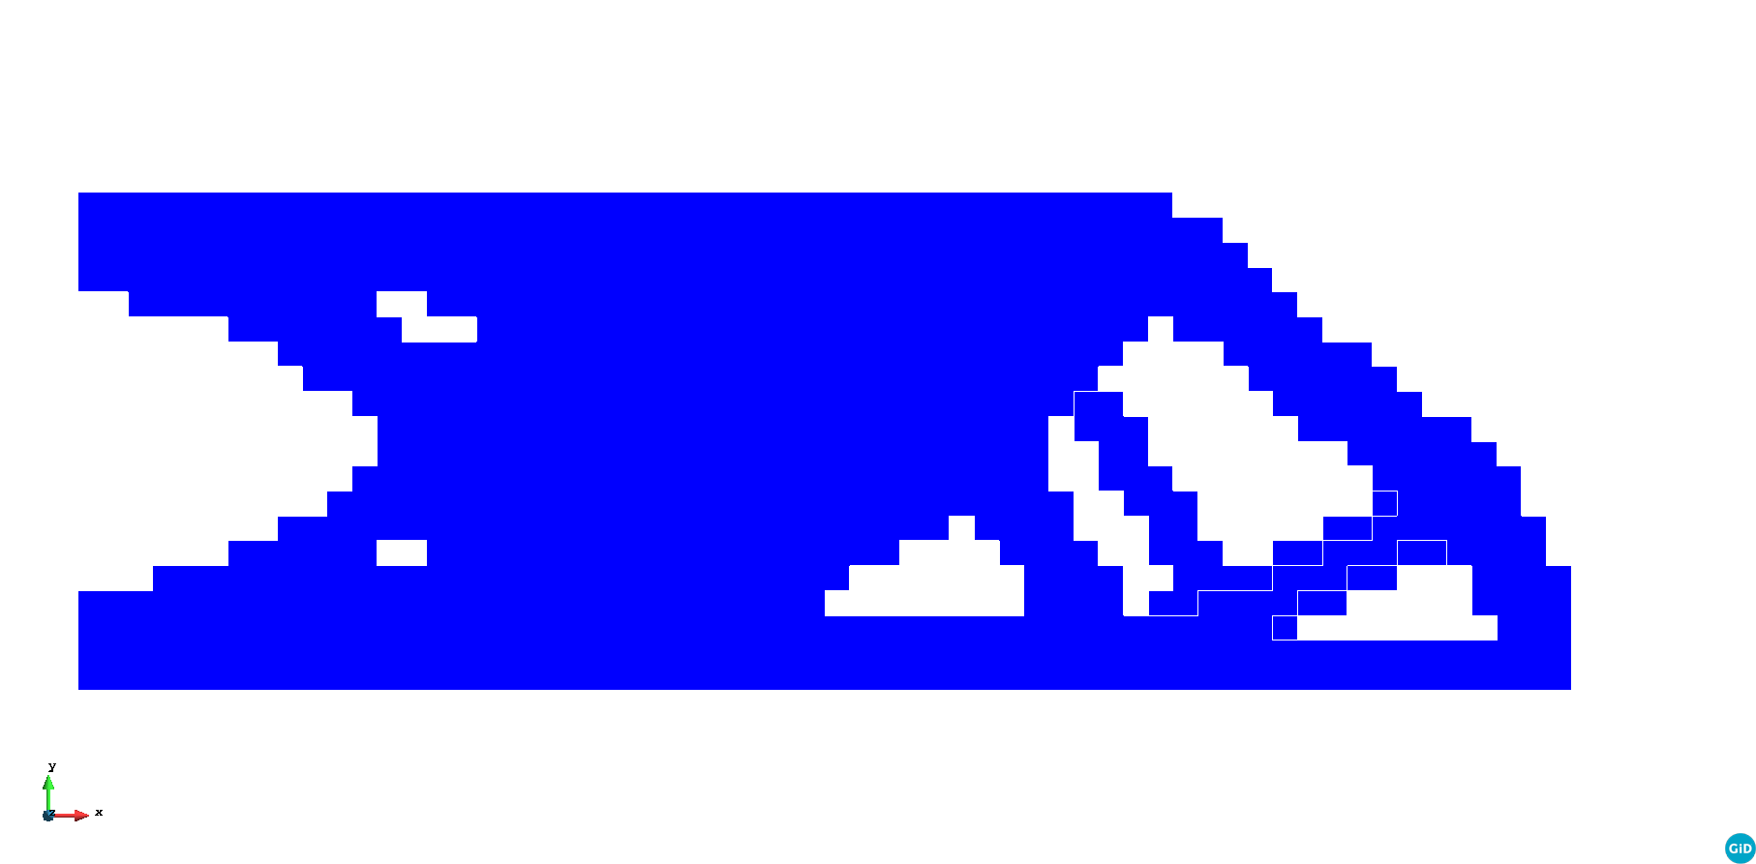
Aktueller Stand::
Vergleich OC und MMA mit Canitlever Beam:
  OC:
  27 Iterationen
  Comliance: 207
  MMA:
  61 Iterationen
  Compliance: 234

Slide 9
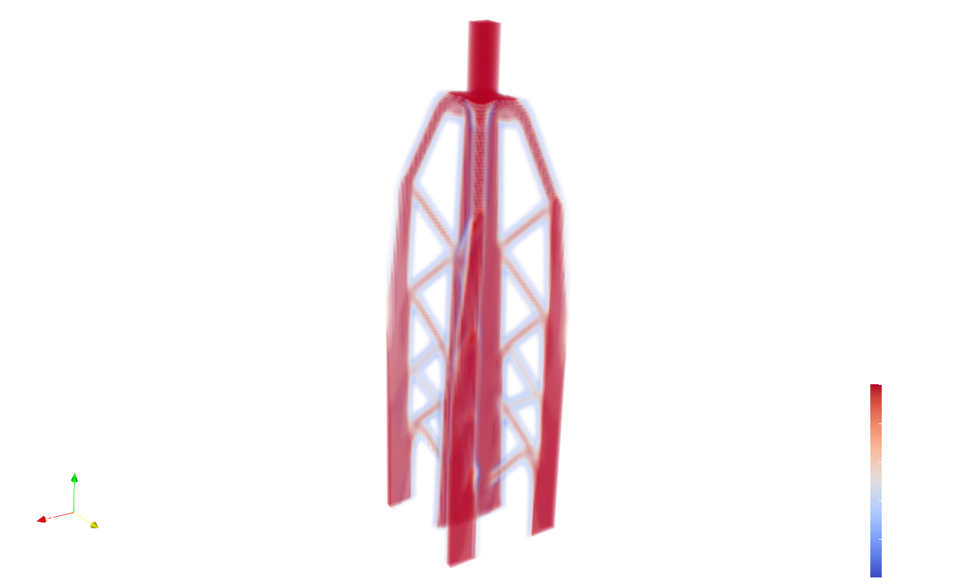
Aktueller Stand:
Ingenieurstechnische Beispiel:
  OC (Viertel-Model):
    Konvergenz: 1e-6
    Compliance: 4404
    84 Iterationen
    vol_frac: 0.15
    31243s (Debug)

Slide 10
Aktueller Stand:
Ingenieurstechnische Beispiel:
  MMA (Viertel-Model):
    Konvergenz: 1e-6
    Compliance: 4546
    100 Iterationen
    vol_frac: 0.1531
    82049s (Debug)

Slide 11
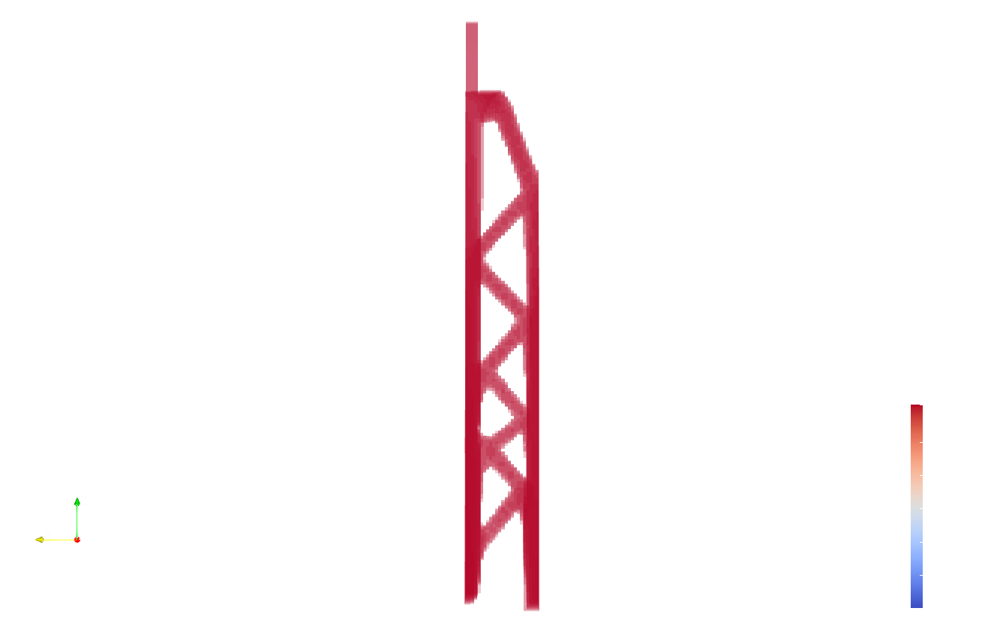
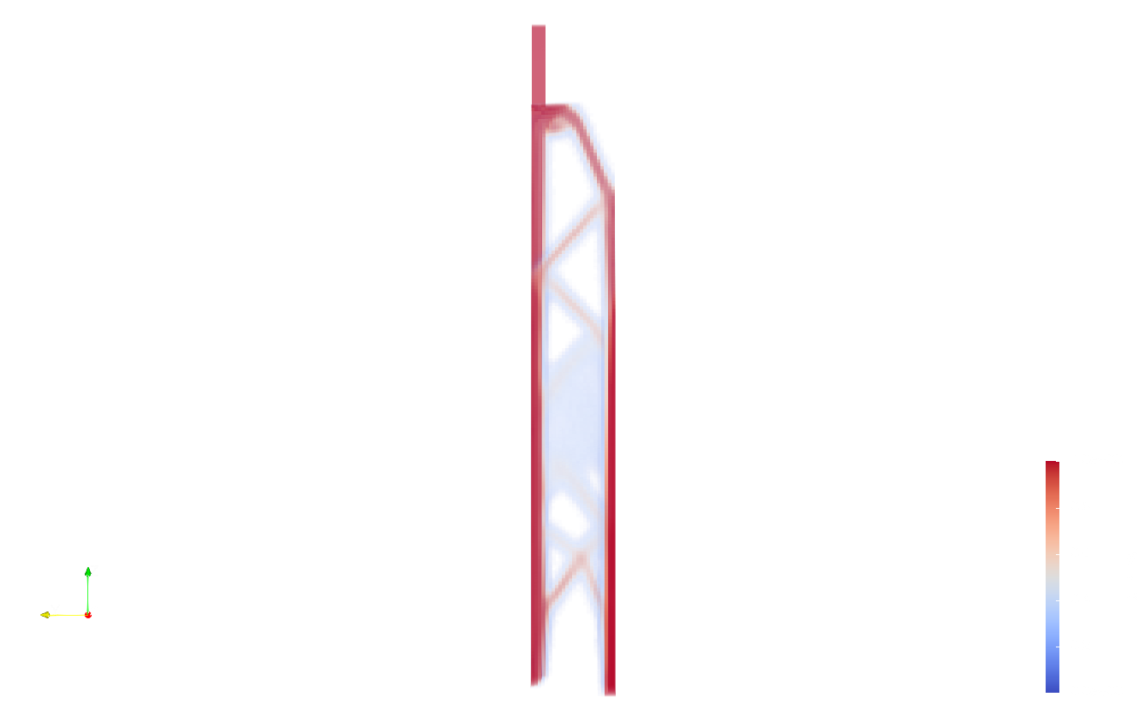
Aktueller Stand:
Vergleich der Viertelmodelle von OC und MMA:

Slide 12
Aktueller Stand:
MMA - Implementierung Volumenrestriktion:
  dgdx_element = 1
  vol_fraction_iteration = sum(x_phys)
  Volumenrestriktion für Algorithmus:
  g[0] = vol_fraction_iteration – vol_frac * num_of_elem
→ Bei großen Beispielen steigt vol_frac_iteration mit jeder Iteration
→ Bei Benchmark-Beispiel wird vol_frac eingehalten

Slide 13
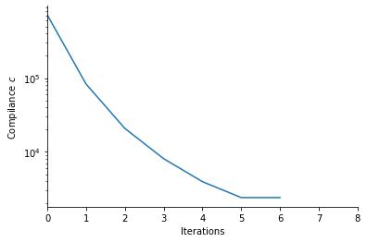
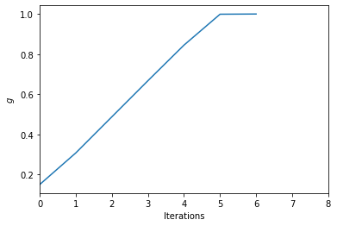
Aktueller Stand:
MMA - Implementierung Volumenrestriktion:
  Costrain wird fortsetzend verletzt
  Konvergenz duch Ausfüllungsgrad der Elemente = 1

Slide 14
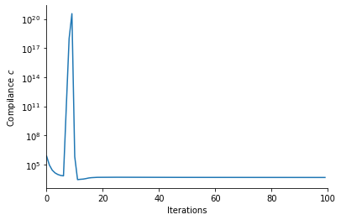
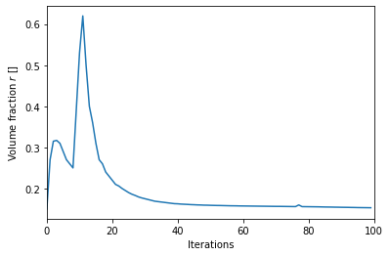
Aktueller Stand:
Ingenieurstechnische Beispiel:
  MMA:
    Problem mit Volumensensitivitäten
      Ingenieurstechnisches Beispiel, dgdx = 1e+11

Slide 15

Fragen?
Auf welchen Termin setzten wir unser nächstes Treffen an?

